Slide 1
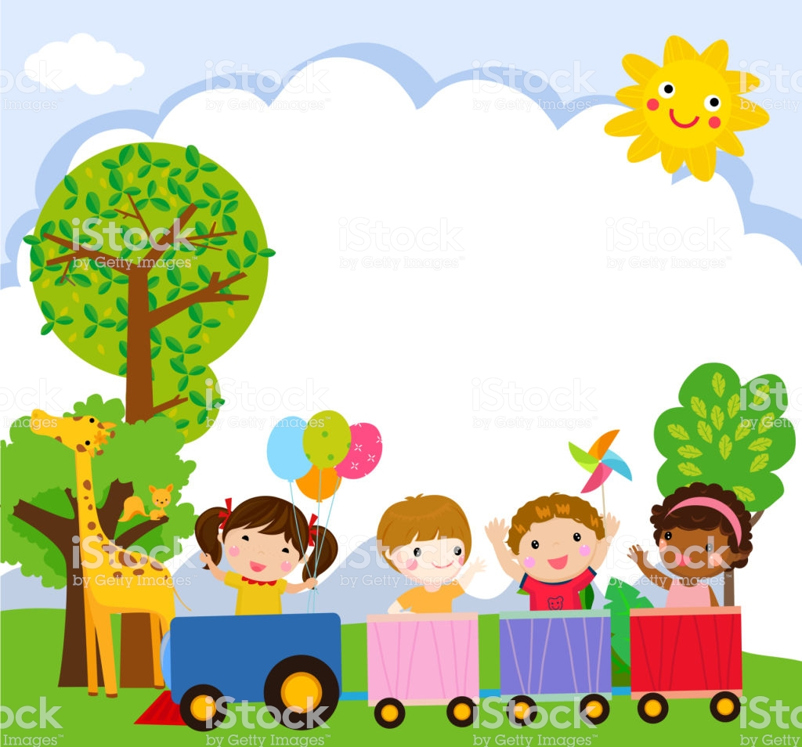
juguemos
CATEGORIA SEMÀNTICAS

Slide 2


Actividad: Marca con una ( x) todas las comidas que encuentres.

Slide 3

Actividad: Marca con una ( x) las partes del cuerpo

Slide 4
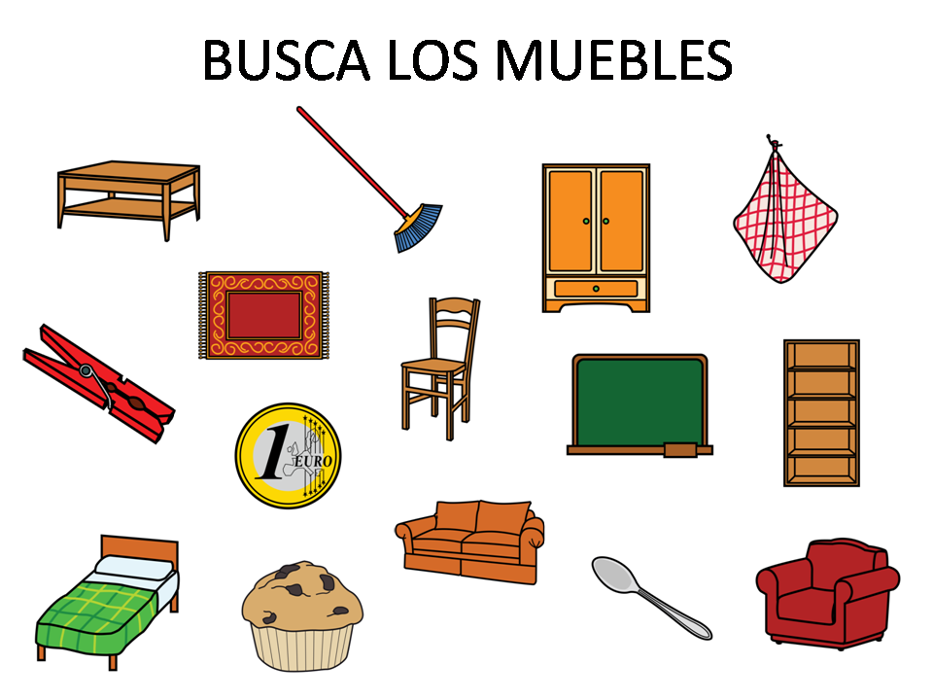

Slide 5


Slide 6


Slide 7


Slide 8


Slide 9
